Slide 1

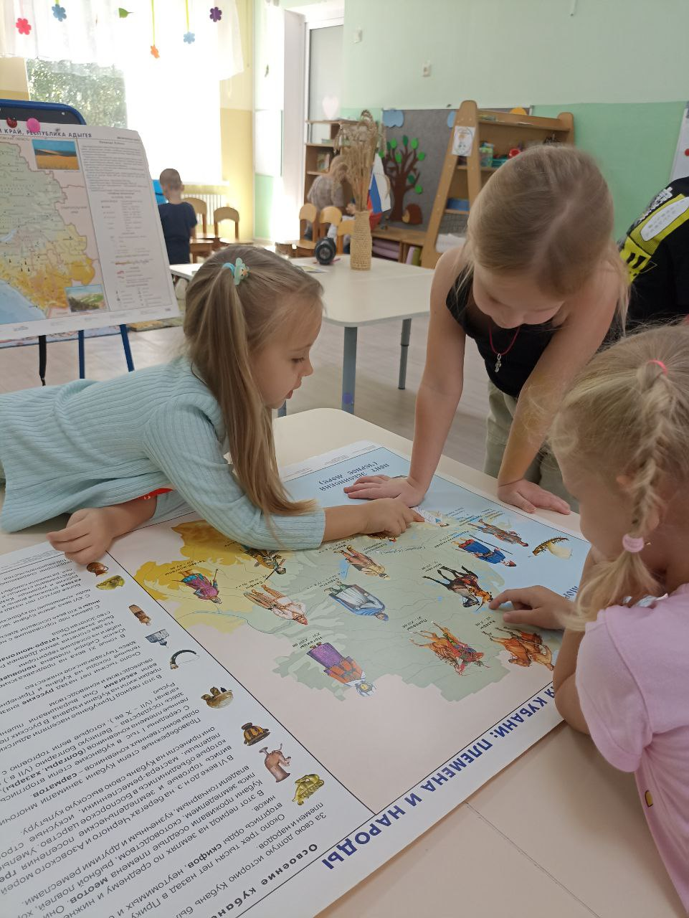
Муниципальное автономное дошкольное образовательное учреждение Центр развития ребенка – детский сад № 2 муниципальное образование Усть-Лабинский район
ПАТРИОТИЧЕСКОЕ ВОСПИТАНИЕ ДОШКОЛЬНИКОВ В ПРОЦЕССЕ РЕАЛИЗАЦИИ ПРОЕКТА
«РОДНОЙ КРАЙ»
Бочарова Ольга Григорьевна,
воспитатель

Slide 2

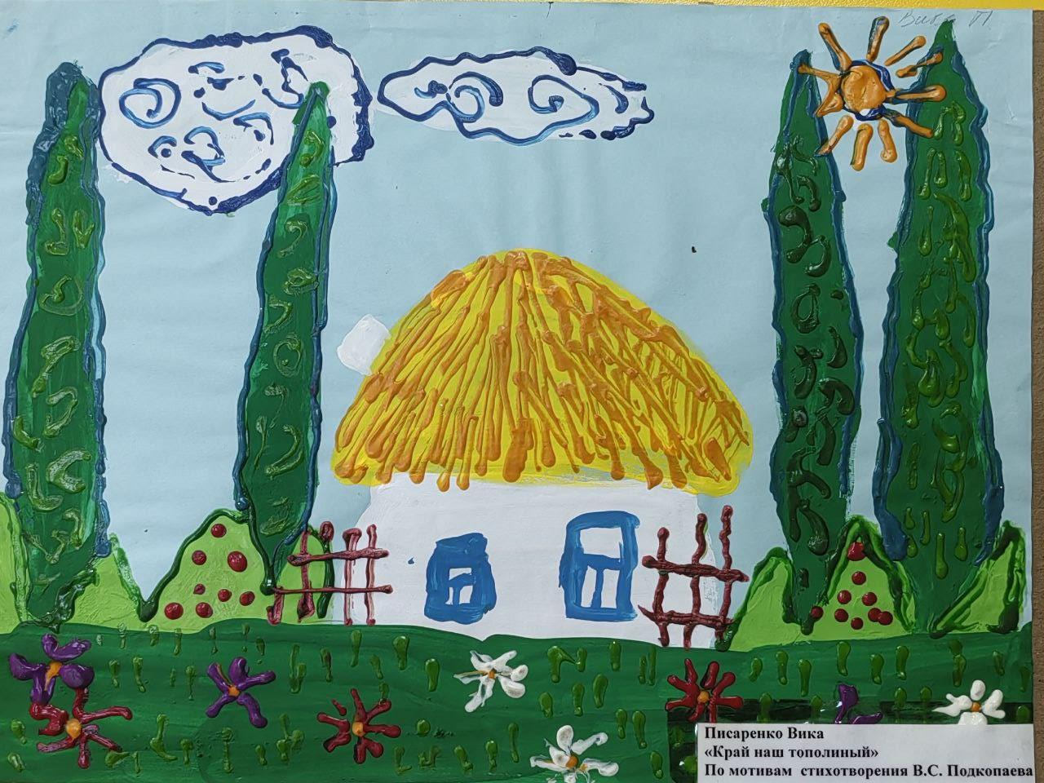
ПОЧЕМУ ВАЖНО С РАННИХ ЛЕТ ВОСПИТЫВАТЬ ПАТРИОТИЗМ
Патриотическое воспитание — приоритет детского сада. Проект «Родной край» помогает формировать любовь к Родине, уважение к традициям, знакомит детей с природой и культурой Краснодарского края, основываясь на интересах самих воспитанников.

Slide 3

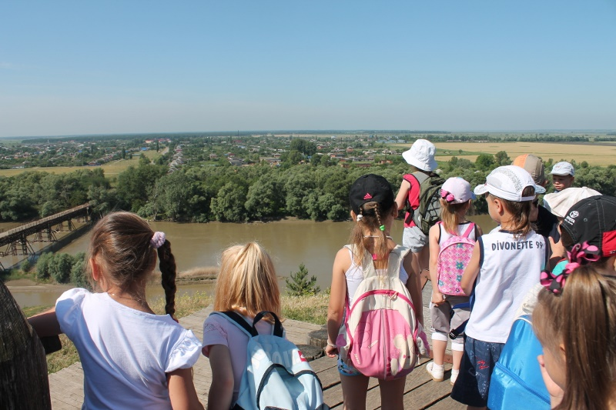
ПОНИМАНИЕ «РОДИНЫ»
И «ПРИРОДЫ»:
ФУНДАМЕНТ ПАТРИОТИЗМА
Понятие «Родина» включает не только географическую принадлежность, но и осознание общих исторических корней и культурных традиций. Дошкольникам важно почувствовать себя частью своей малой Родины, узнать о ее особенностях.
Погружение в понятие «Природа» формирует у детей чувство ответственности за сохранность окружающего мира. Изучая растения, животных и природные богатства края, дети учатся уважать труд людей и богатство родной земли.

Slide 4

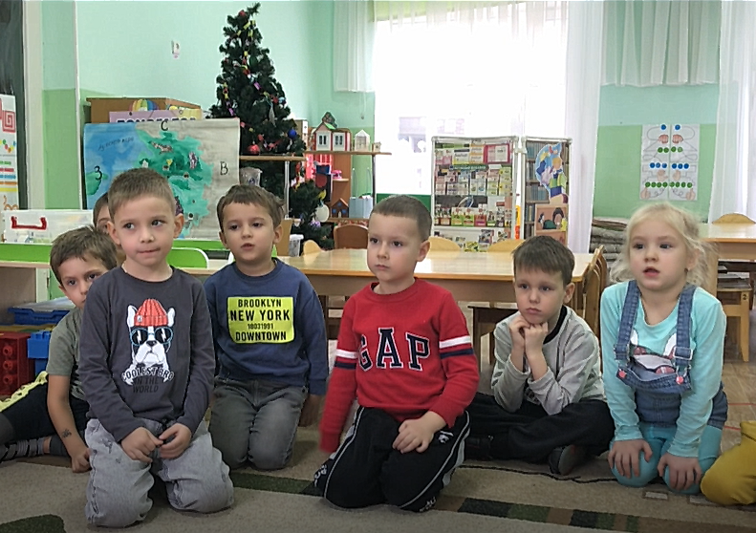
ИСТОКИ ПРОЕКТА «РОДНОЙ КРАЙ»
Интересы детей — стартовая точка
Проект зародился из искреннего интереса детей к родному краю. Самостоятельные беседы, вопросы и рассказы впоследствии определили направление совместной деятельности по изучению Краснодарского края в детском саду.
Летние впечатления и идеи развития
Во время обсуждения прошедших летних путешествий по Краснодарскому краю воспитанники делились впечатлениями об уникальных местах, в которых побывали. Это вдохновило на создание целого проекта об исследовании родного уголка России.

Slide 5

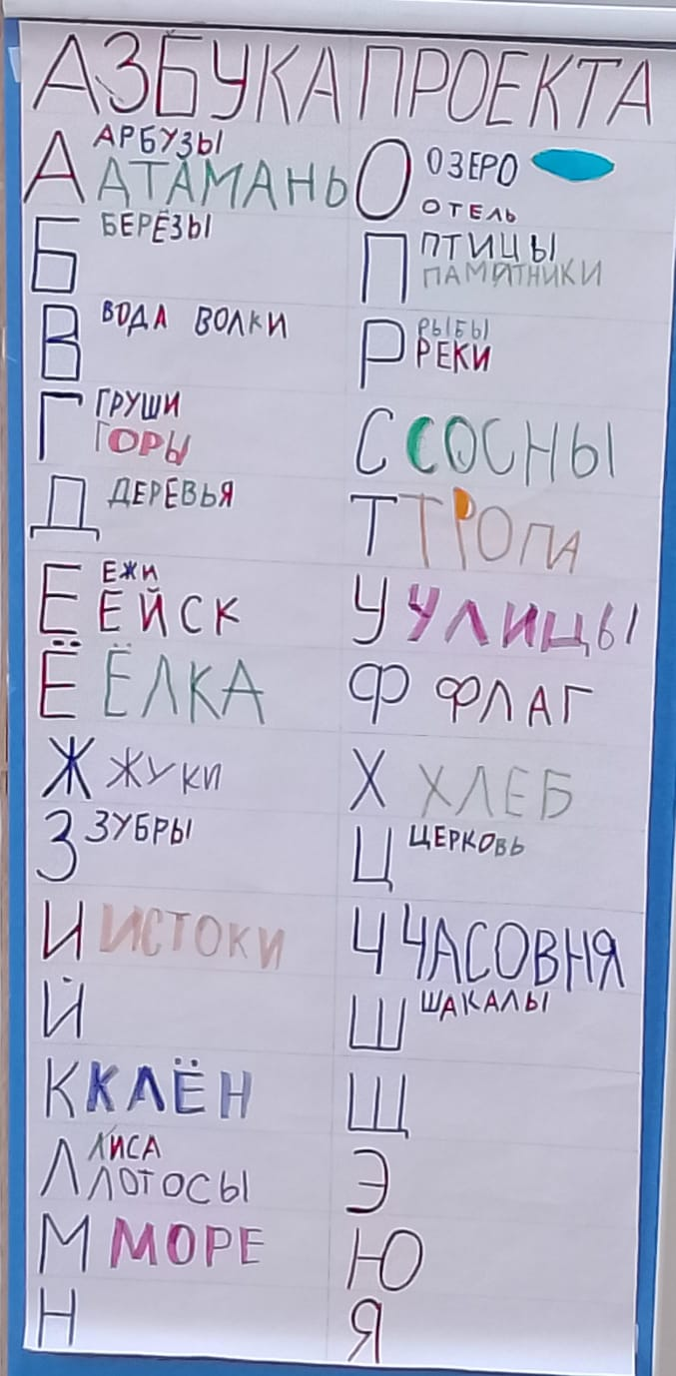
АЗБУКА ПРОЕКТА: ОТРАЖЕНИЕ АССОЦИАЦИЙ ДЕТЕЙ
Смысловая азбука — творческий инструмент
Ассоциации с родным краем глазами детей
Создавая азбуку проекта, воспитанники выбирали слова на каждую букву, связанные с родным краем — города, растения, народные промыслы. Этот подход позволил выявить индивидуальное восприятие региона каждым ребёнком.
Результатом стало яркое собрание ассоциаций: «А»- Атамань, «Х» -хлеб, «М» - море, что углубило чувство сопричастности к родной земле и объединило детей через общий творческий процесс.

Slide 6
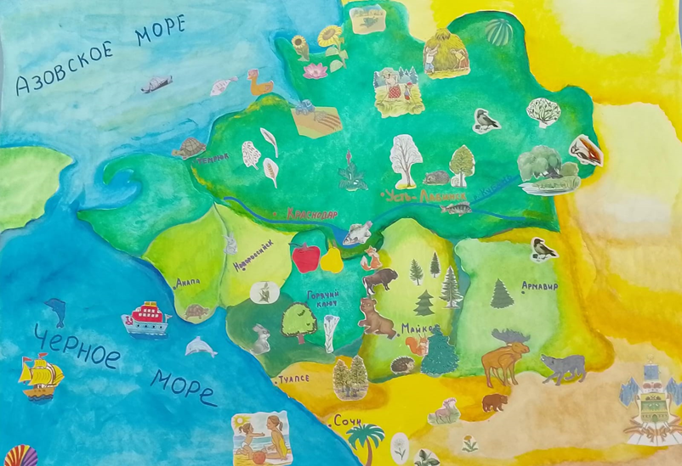
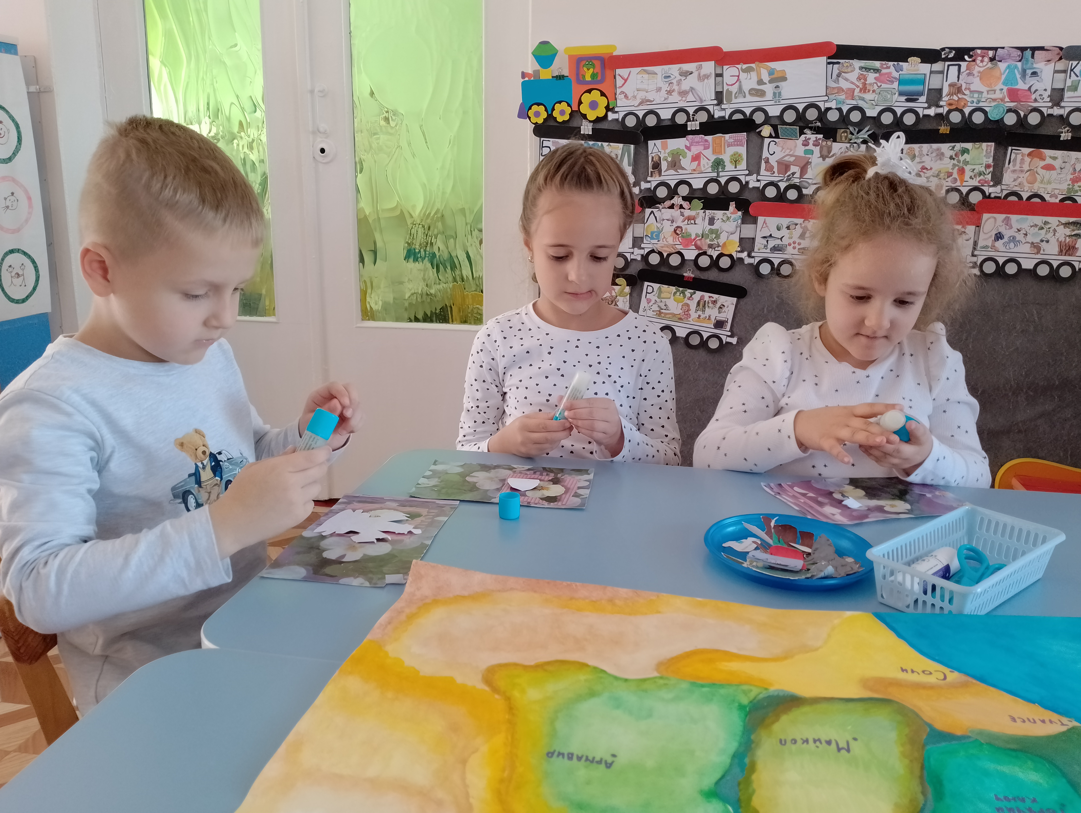
СОЗДАНИЕ КАРТЫ КРАСНОДАРСКОГО КРАЯ

Slide 7
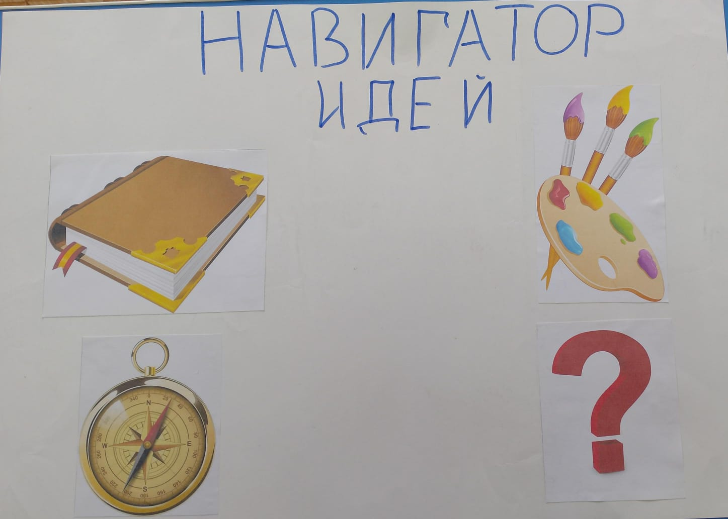
«НАВИГАТОР ИДЕЙ» РУКАМИ ДЕТЕЙ

Slide 8
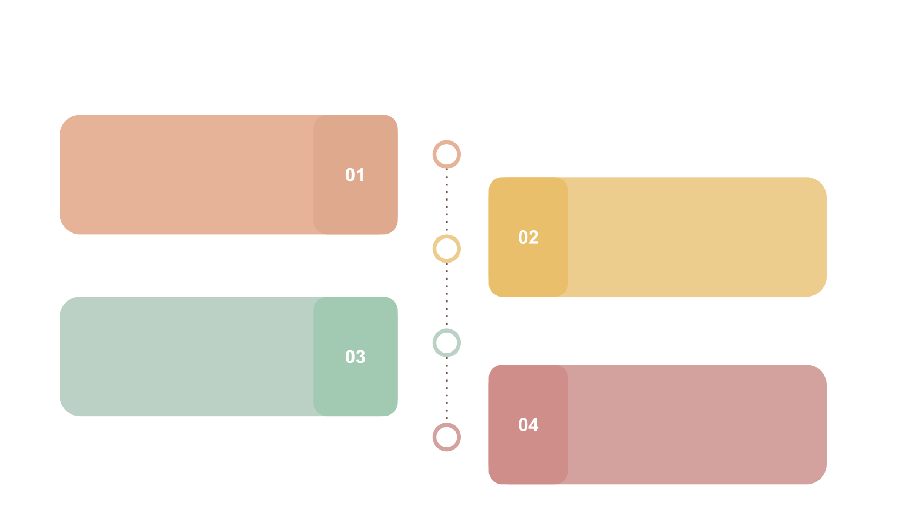
«НАВИГАТОР ИДЕЙ»: СОВРЕМЕННЫЕ СПОСОБЫ ПОЗНАНИЯ КРАЯ
Использование книг и энциклопедий помогает детям обогатить знания о природе и истории родного края, расширяет словарный запас и развивает умение делать выводы.
Задавать вопросы взрослым — эффективный способ получения новых сведений о традициях, быте и достопримечательностях, учит коммуникации и поиску информации.
Творческие задания, такие как рисование или создание поделок, позволяют лучше запомнить особенности региона и выражать индивидуальное отношение к родине.
Организация семейных экскурсий мотивирует к самостоятельным открытиям, углубляет привязанность к малой Родине и способствует формированию общих семейных традиций.

Slide 9

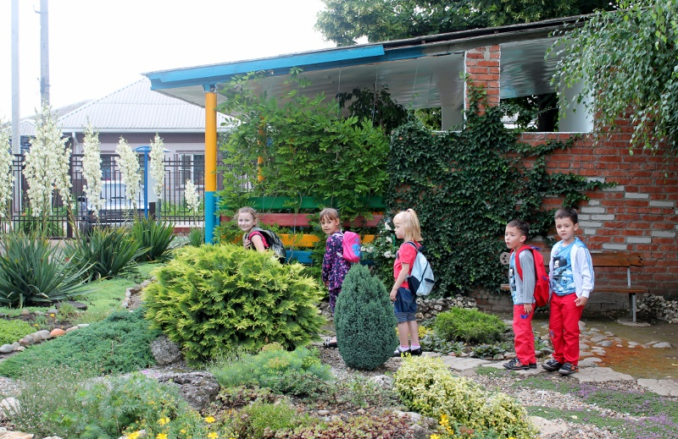
ЭКСКУРСИЯ ПО ГОРОДУ УСТЬ-ЛАБИНСК: ИСТОРИЯ И ГЕОГРАФИЯ
Во время экскурсии дети знакомятся с историей названия города. Усть-Лабинск расположен на месте слияния рек Кубань и Лаба. Само название связано с географическим положением у устья реки Лаба, что отражает уникальность местности.

Slide 10

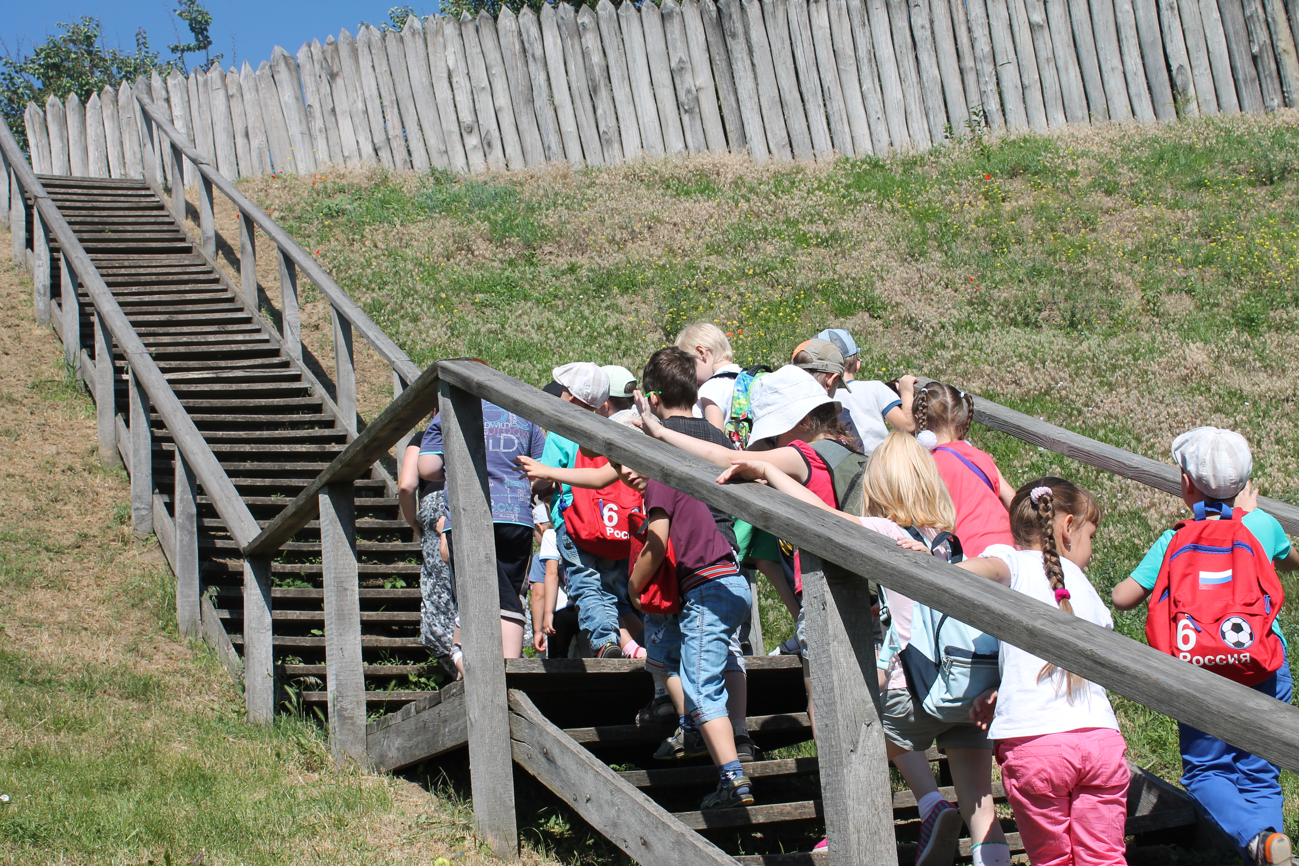
«АЛЕКСАНДРОВСКАЯ КРЕПОСТЬ»
- ФОРПОСТ А.СУВОРОВА
Город Усть-Лабинск имеет важное историческое значение для Краснодарского края. Географически он находится на равнинной территории и окружён живописными природными объектами, что способствует формированию у дошкольников гордости за свою малую Родину.

Slide 11
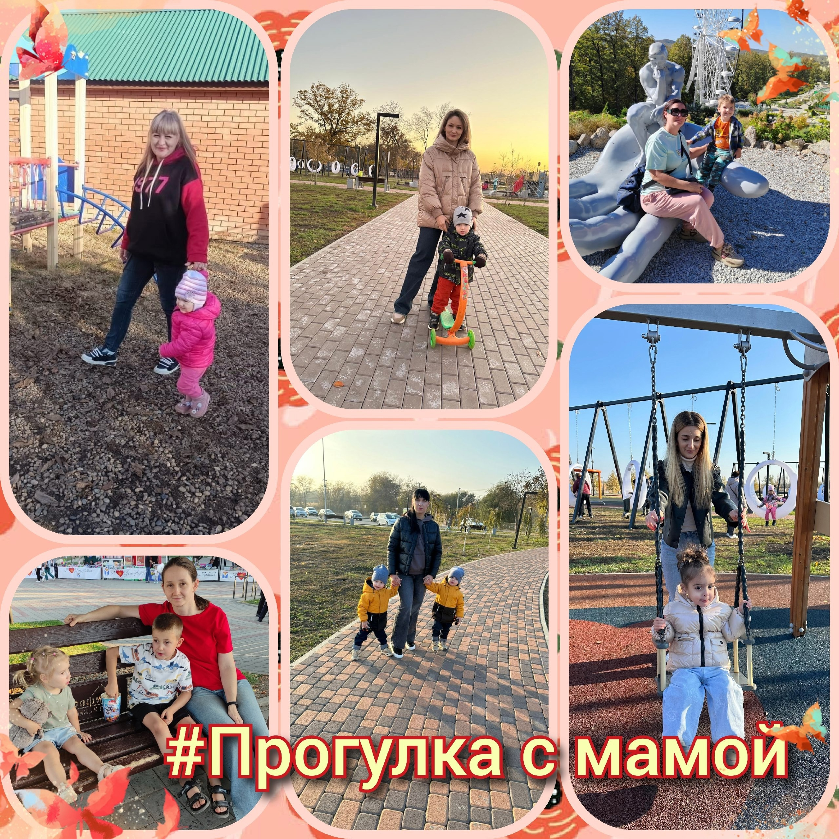
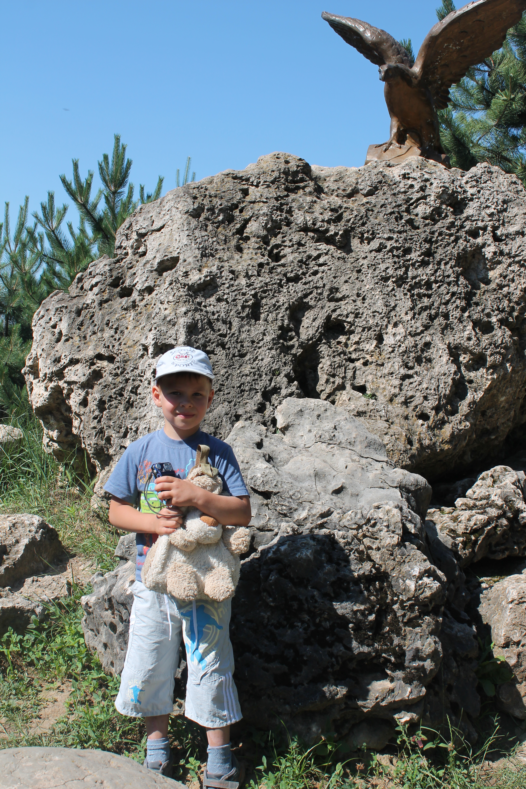
СЕМЕЙНЫЕ ЭКСКУРСИИ: ПАМЯТНЫЕ МЕСТА
И ИССЛЕДОВАТЕЛЬСКИЕ ВОПРОСЫ
Семьи посещают значимые объекты города: Александровскую крепость, храм, железнодорожный вокзал и городской парк. Эти экскурсии способствуют укреплению семейных связей и расширяют представления детей о родном городе.
Для развития исследовательского интереса детям предлагаются вопросы:
-какие улицы им запомнились, какими видами -транспорта пользуются жители,
-какие достопримечательности встречаются на маршруте.
Это формирует активную позицию при изучении города.

Slide 12
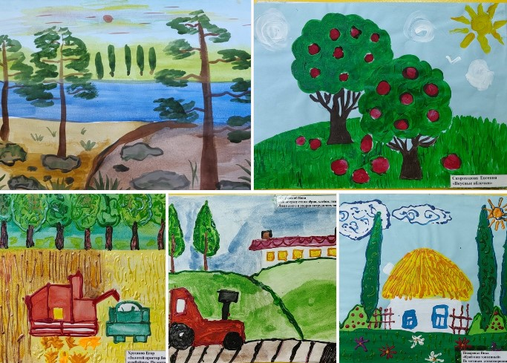
РИСУЕМ РОДНУЮ КУБАНЬ

Slide 13
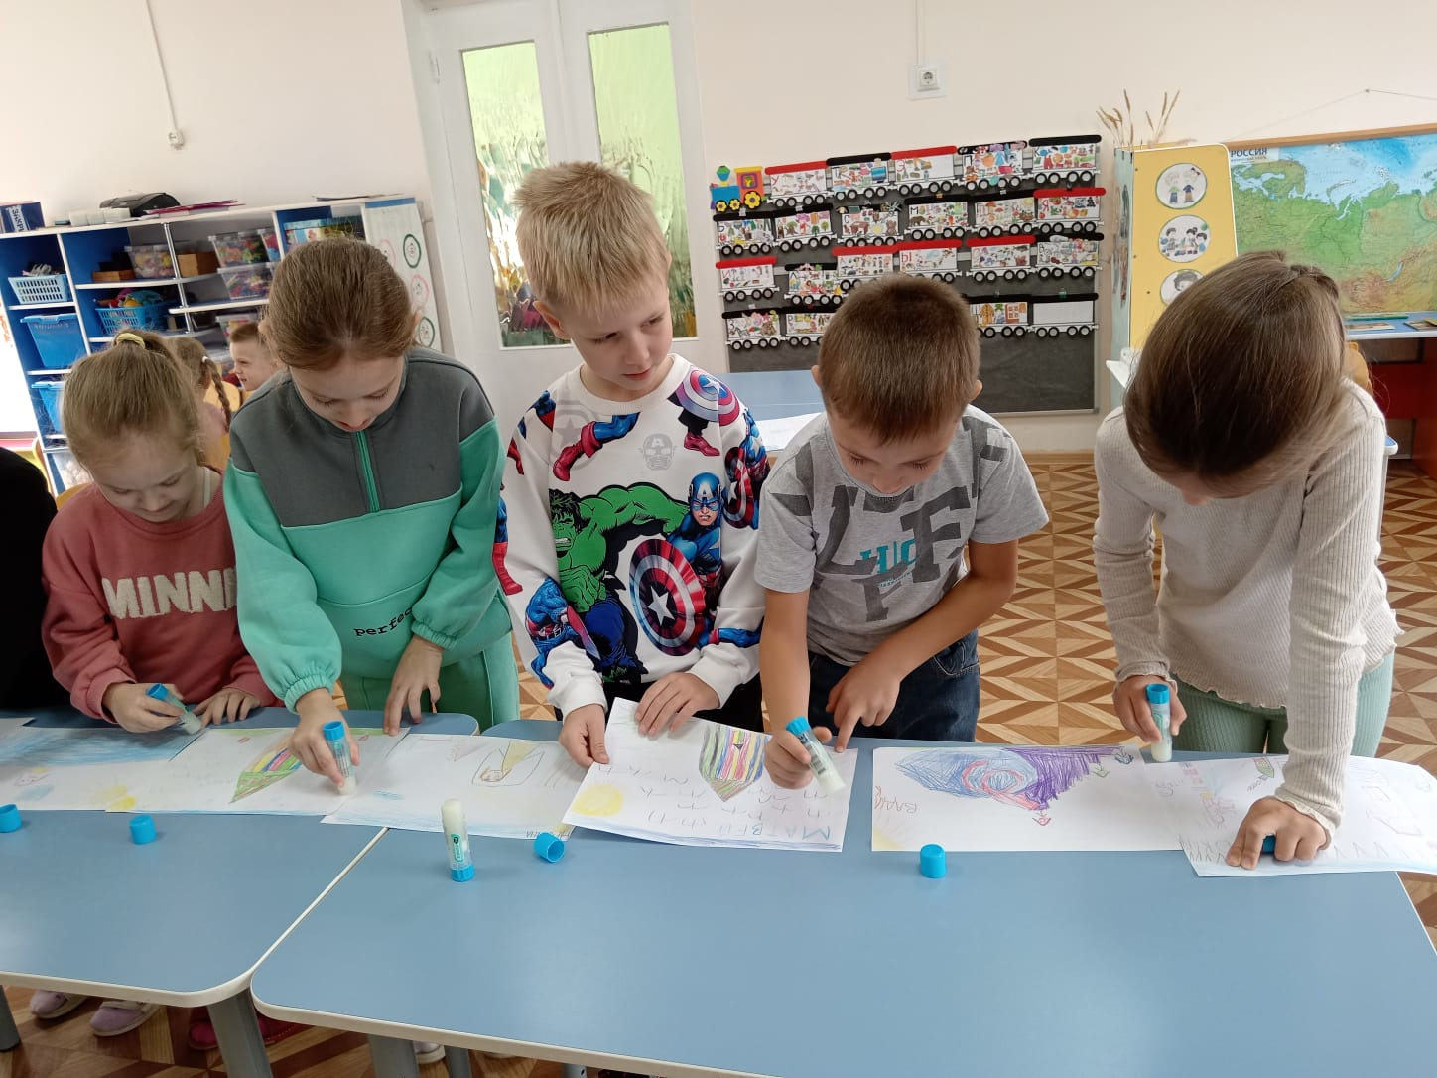
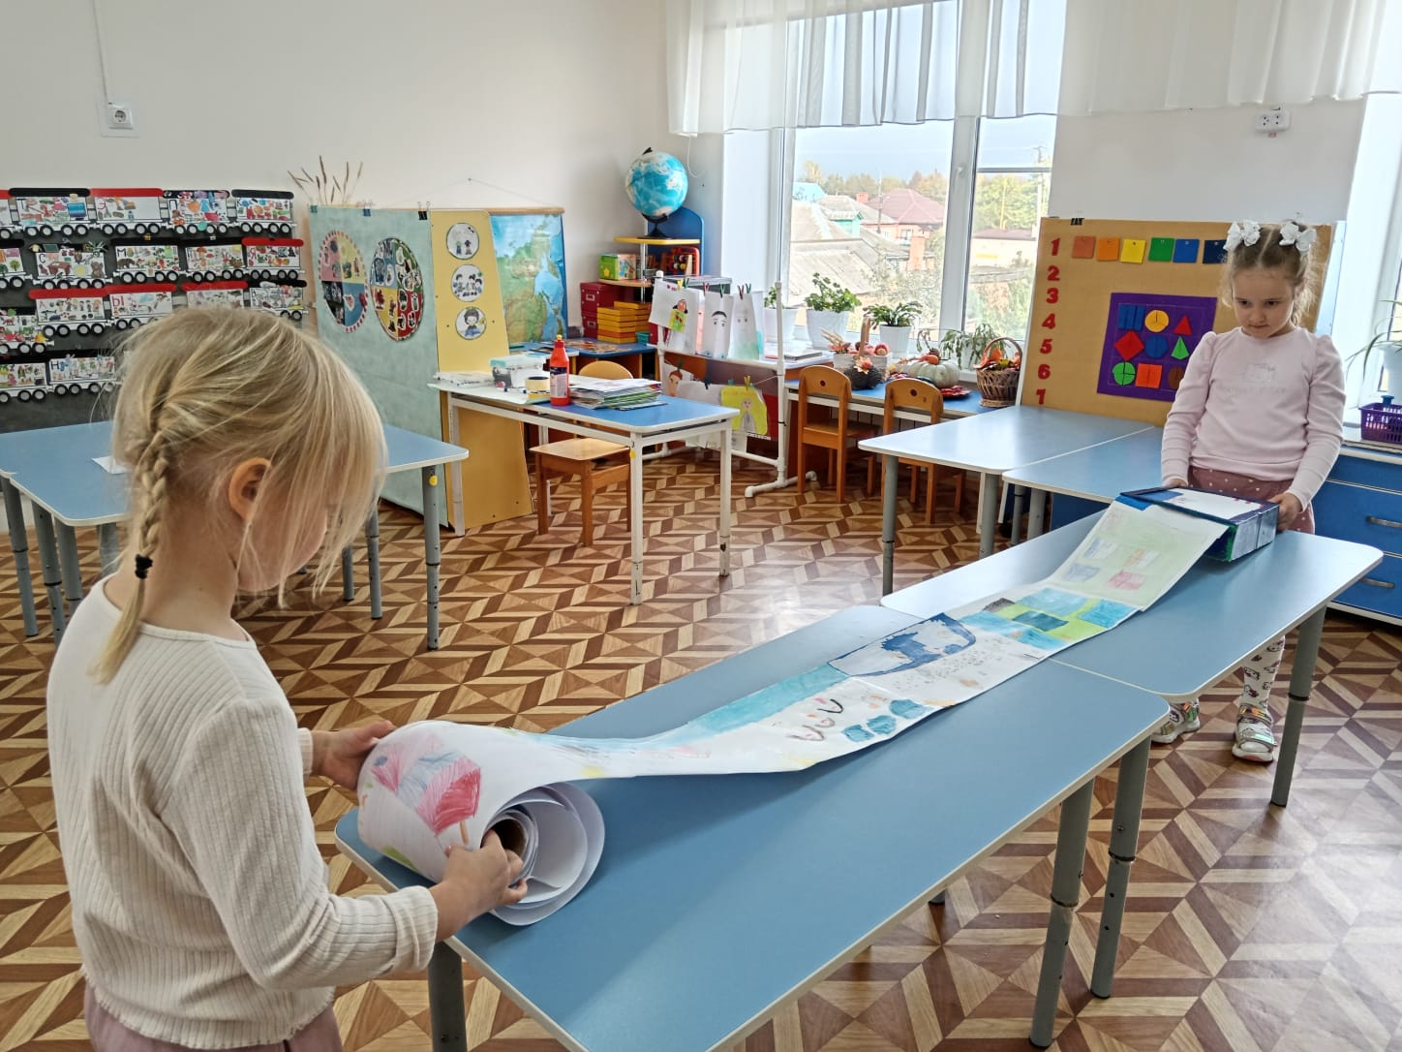
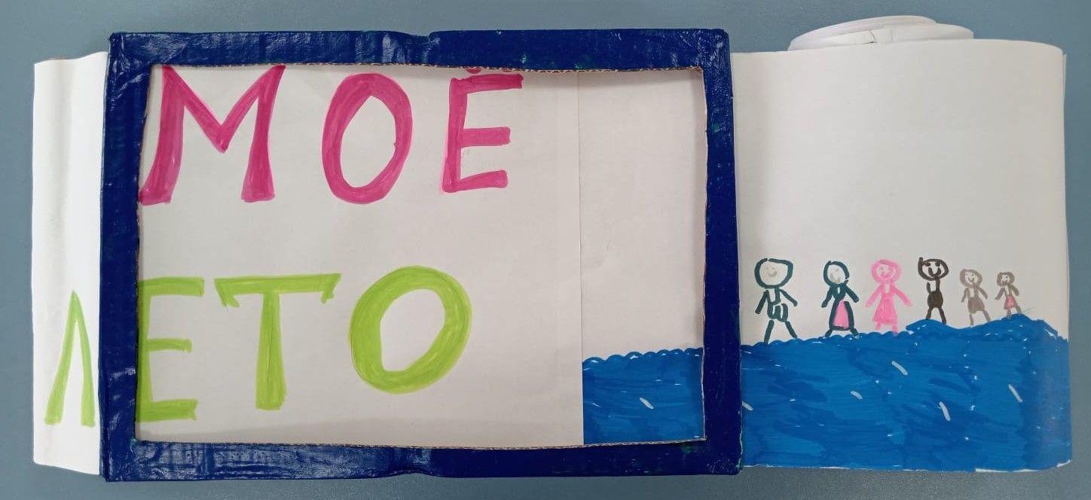
СОЗДАНИЕ ДИАФИЛЬМА О РОДНОМ КРАЕ

Slide 14
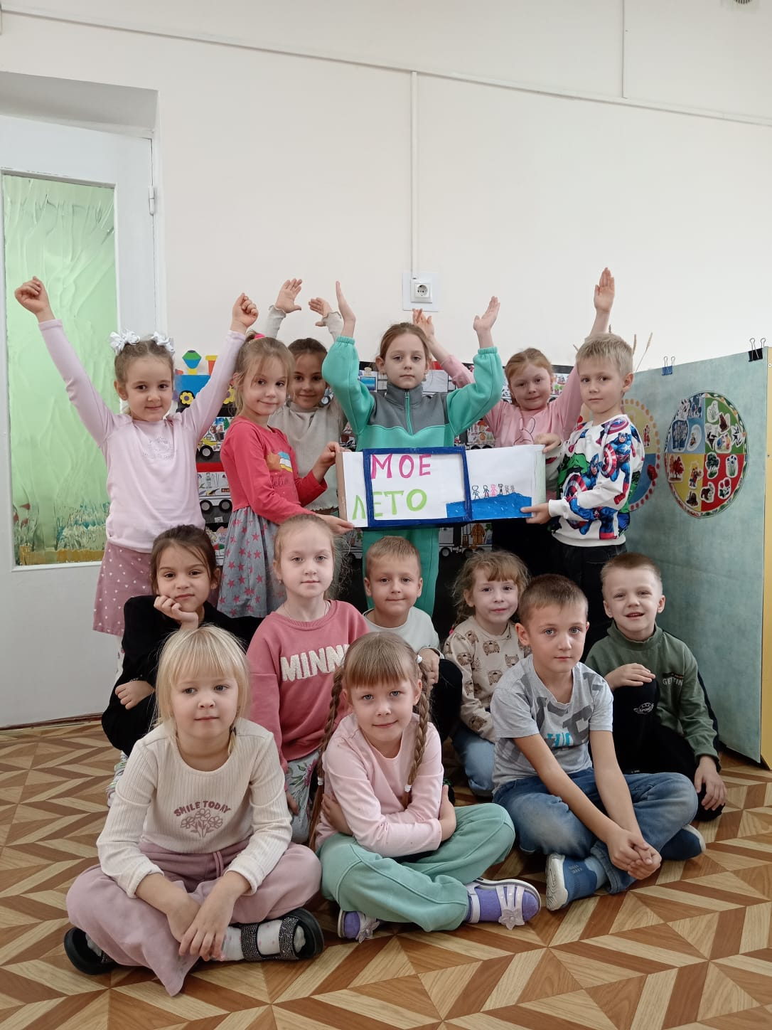
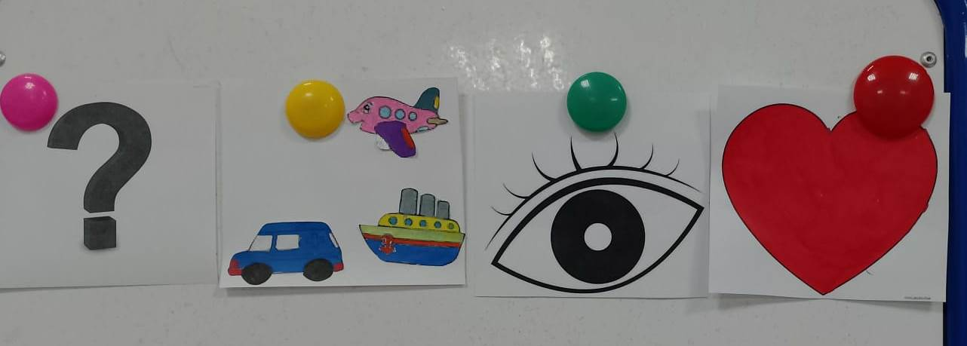
ДЕТСКИЕ РАССКАЗЫ

Slide 15
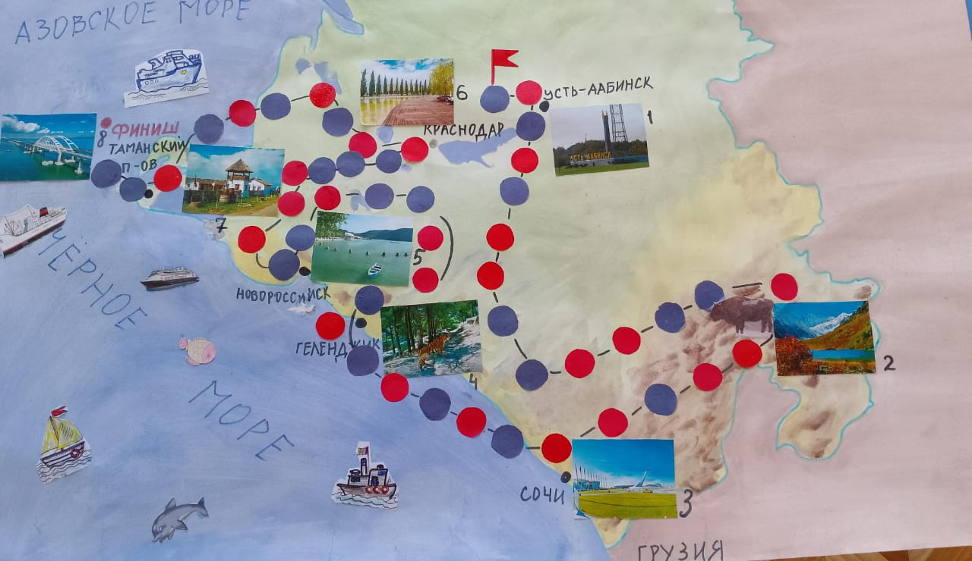
НАСТОЛЬНАЯ ИГРА
«ПУТЕШЕСТВИЕ ПО РОДНОМУ КРАЮ»
Каждый этап игрового маршрута включает вопросы, творческие задания и исследовательскую деятельность, способствуя развитию интереса к родному краю и командному взаимодействию.

Slide 16
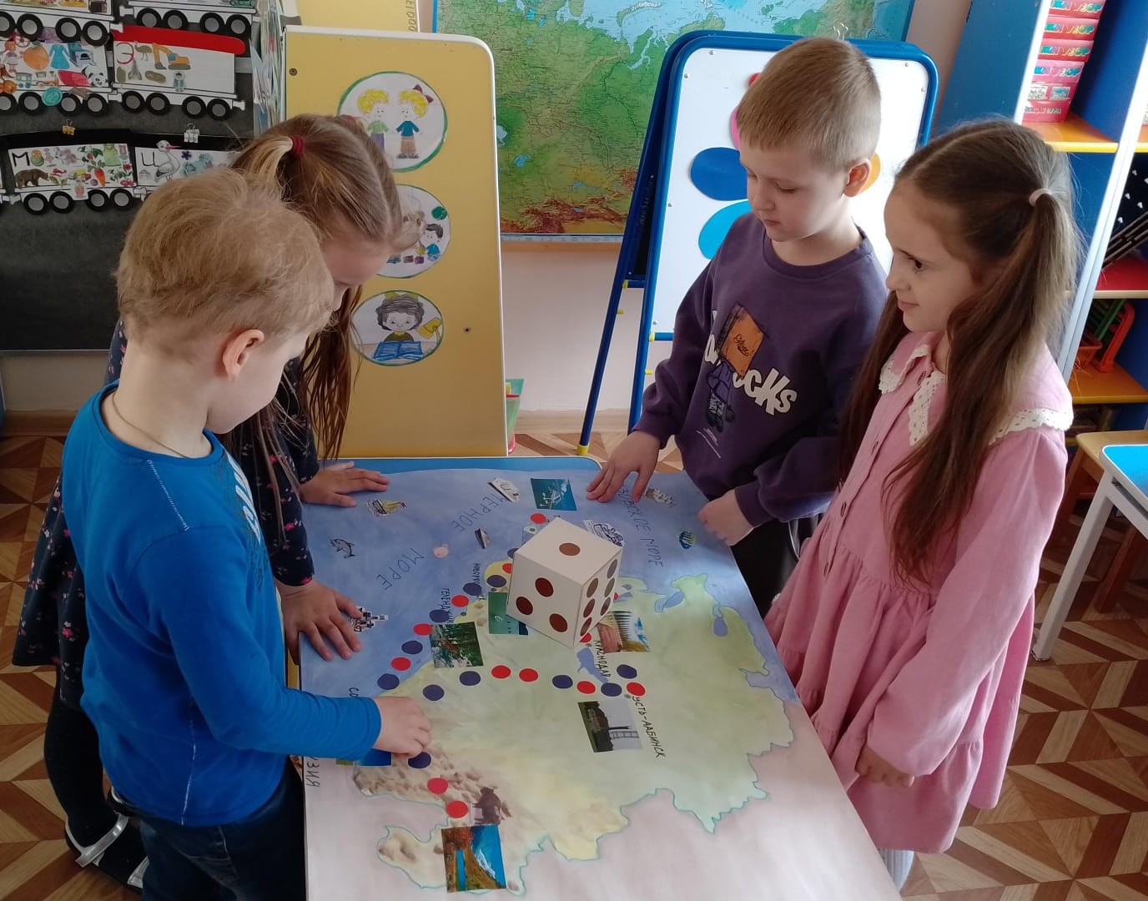
ПРАВИЛА ИГРЫ
Вопросы для детей:
-В этом музее под открытым небом можно узнать, как раньше жили казаки.
-Город, в котором проводились Олимпийские игры 2014 года.
-Как называют скалу, вершина которой напоминает гребешок.
-Как называется мост, который соединил Краснодарский край с республикой Крым.

Slide 17
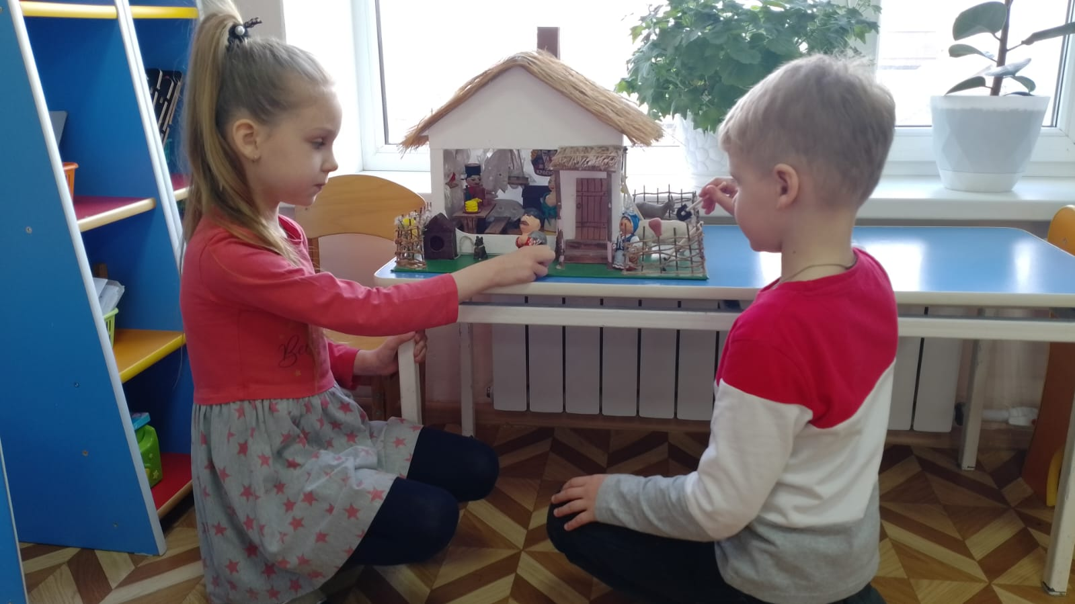
ИГРОВОЙ МАКЕТ «КУБАНСКАЯ ГОРНИЦА»

Slide 18
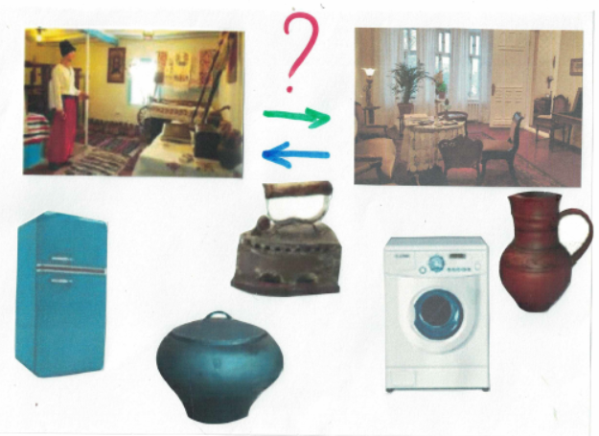
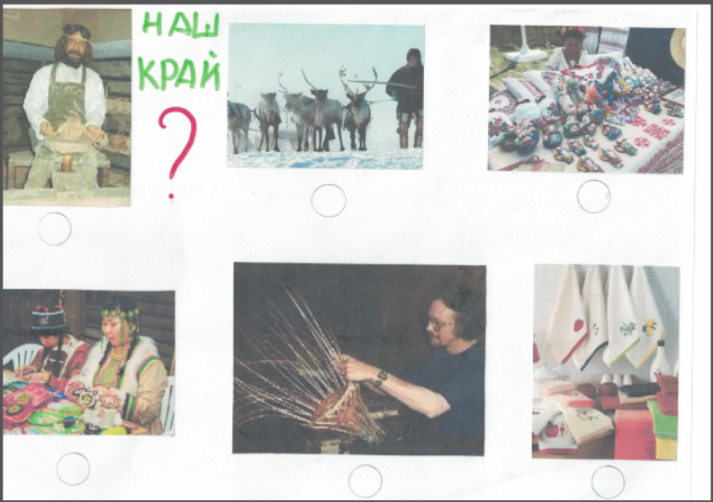
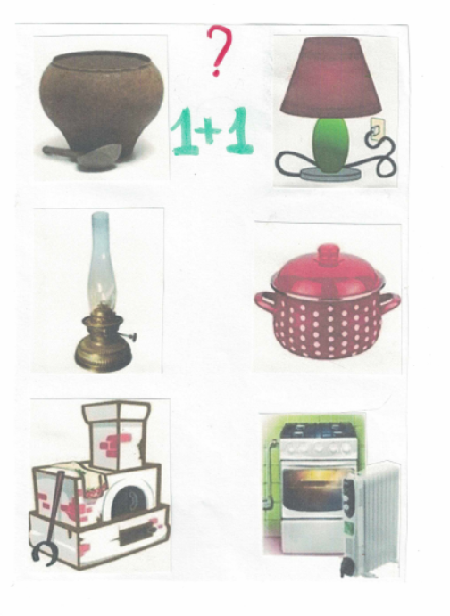
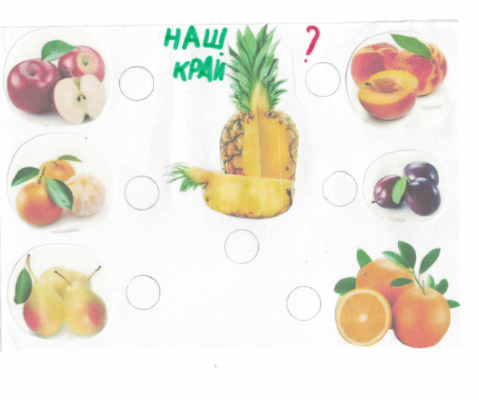
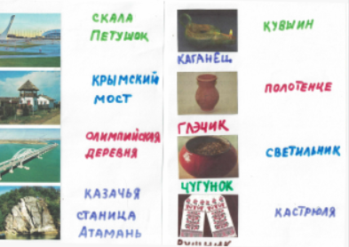
АВТОДИДАКТИЧЕСКИЕ КАРТОЧКИ В ЦЕНТРЕ АКТИВНОСТИ
.
Проект "Родной край" МБДОУ, 2024

Slide 19

80%
детей проявили активный интерес к изучению Краснодарского края через проектную деятельность.
Результаты опроса среди воспитанников (2024)
Значительное большинство воспитанников вовлечены в исследование родного края, что усиливает эффективность патриотического воспитания.

Slide 20

ЗАВЕРШЕНИЕ ПРОЕКТА: ЦЕННЫЕ РЕЗУЛЬТАТЫ И ВКЛАД КАЖДОГО РЕБЁНКА
Проект «Родной край» сформировал у детей чувство гордости за Родину, расширил знания о родном регионе, развил любознательность. Каждый ребёнок внес свой вклад в общее дело, проявив творчество и инициативу.

